Slide 1
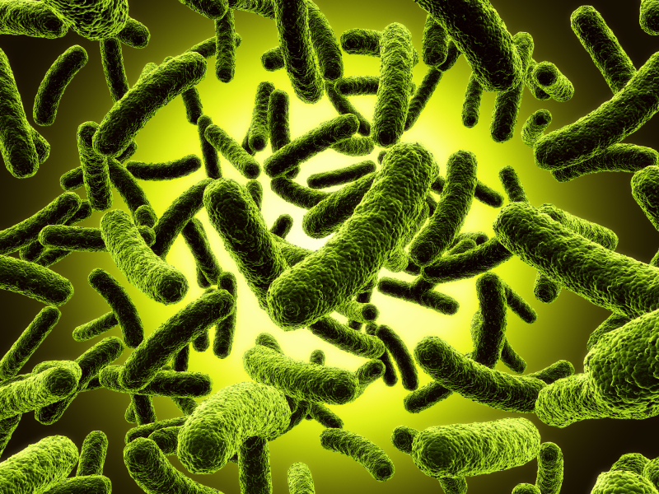
ITSS

Slide 2
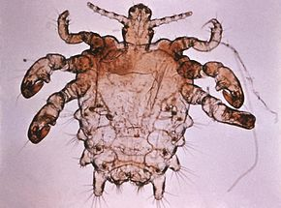
Phtririus pubis
(morpion)
Traitement: Crème, lotion, shampoing
Classification: Règne animal

Slide 3
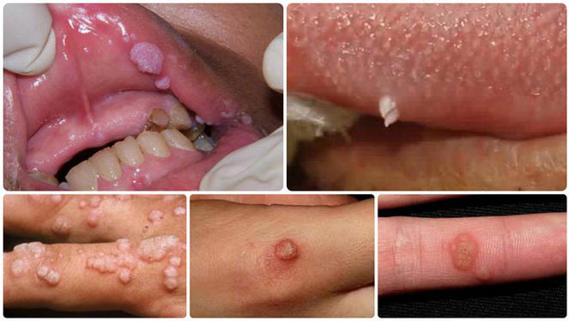
VPH (virus du papillome humain)
Traitement: cryothérapie (azote liquide) crème
Classification: virus

Slide 4
Vhs II(hepre simplex)
Traitement: antivaraux
Classification: virus

Slide 5
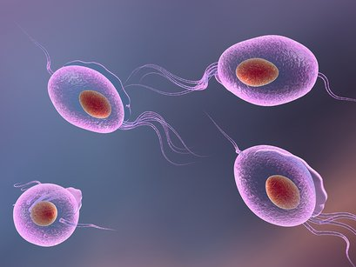
Trichomonas vaginalis
Traitement: antiboitique
Classification: règne des protistes

Slide 6
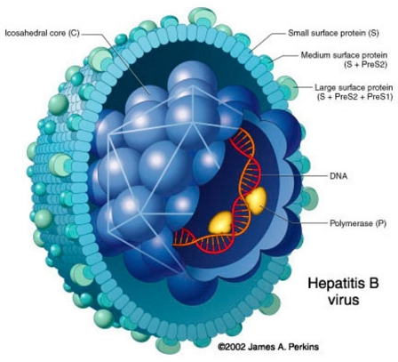
VHB (virus de l’hépatite b )
Traitement: aucun
Classification: virus

Slide 7
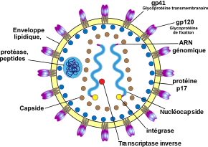
VIH (virus de l’immunodéficience humaine)
Traitement: trithérapie
Classification: virus

Slide 8
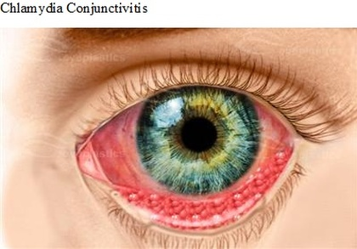
Chlamydia trachomatis
Traitement: antibiotique
Classification: règne des moneres

Slide 9
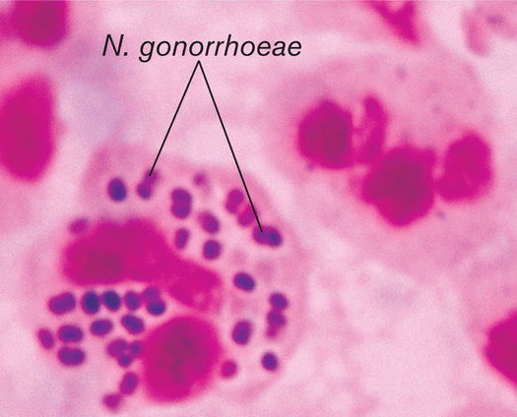
Neisseria gonorrhoeae
Traitement: antibiotique
Classification: règne des monères

Slide 10
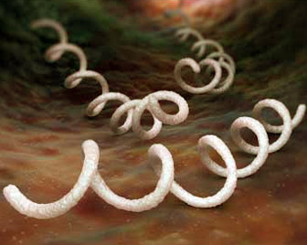
Treponema pallidum
Traitement: antibiotique
Classification: règne des monères

